Slide 1


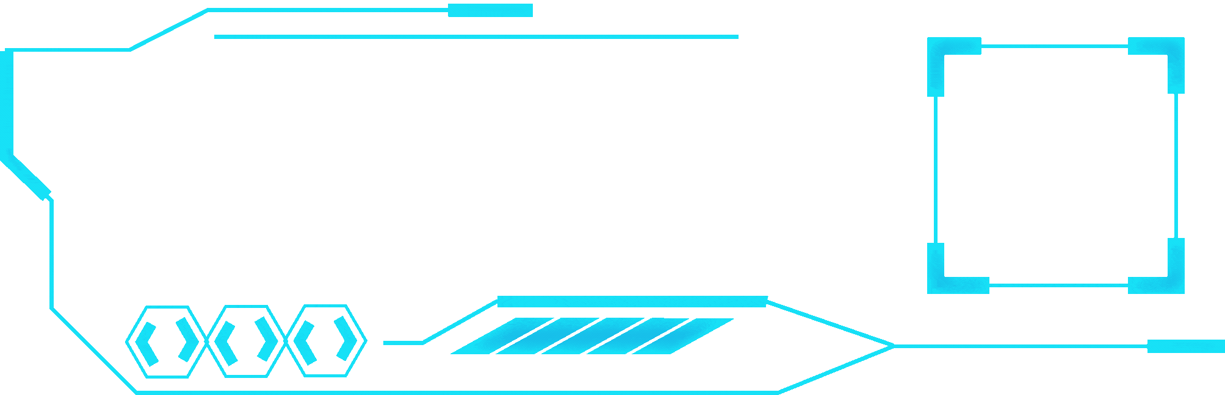


THIẾT KẾ VÀ XÂY DỰNG ỨNG DỤNG QUẢN LÝ KÝ TÚC XÁ TRÊN NỀN WEB
Chào mừng mọi người đến với bài thuyết trình của nhóm em

Slide 2


02
GIỚI THIỆU - ĐẶT VẤN ĐỀ
Ký túc xá (KTX) là nơi ở và sinh hoạt quan trọng của nhiều sinh viên. Việc quản lý KTX hiệu quả sẽ giúp đảm bảo an ninh, trật tự, tạo điều kiện tốt nhất cho sinh viên học tập và sinh hoạt."
"Tuy nhiên, hiện nay, tại nhiều trường đại học, việc quản lý KTX vẫn còn thực hiện thủ công, gây ra nhiều khó khăn, bất cập:"
ví dụ: tốn thời gian, dễ sai sót, khó tra cứu thông tin, sinh viên khó đăng ký/thanh toán,....
"Chính vì vậy, việc xây dựng một ứng dụng quản lý KTX trực tuyến là rất cần thiết."

Slide 3
03
1
Giới thiệu - Đặt vấn đề
NỘI DUNG
2
Mục tiêu
3
Công nghệ
4
Giao diện, mô hình dữ liệu
5
Kết quả đạt được, hướng phát triển

Slide 4
04
MỤC TIÊU
"Xây dựng một ứng dụng web có đầy đủ các chức năng cơ bản để quản lý KTX, bao gồm: quản lý sinh viên, phòng ốc, cơ sở vật chất, hợp đồng, thanh toán,...
"Thiết kế giao diện người dùng thân thiện, dễ sử dụng, trực quan, giúp cả sinh viên và cán bộ quản lý có thể thao tác dễ dàng."
"Đảm bảo tính bảo mật và an toàn cho dữ liệu của sinh viên và thông tin của KTX."

Slide 5
05
CÔNG NGHÊ
Ngôn ngữ lập trình: PHP (giải thích: ngôn ngữ phổ biến, dễ học, nhiều tài liệu, cộng đồng hỗ trợ lớn).
Cơ sở dữ liệu: MySQL (giải thích: hệ quản trị CSDL quan hệ phổ biến, miễn phí, mạnh mẽ).
Frontend: HTML, CSS, JavaScript (giải thích: các công nghệ cơ bản để xây dựng giao diện web).
Công cụ: Git (quản lý mã nguồn), VS Code (IDE),...

Slide 6
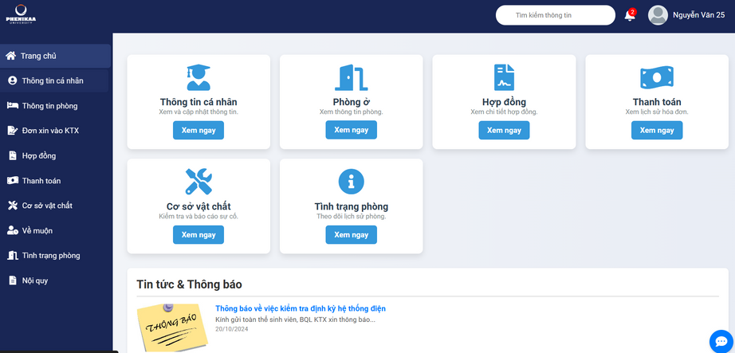
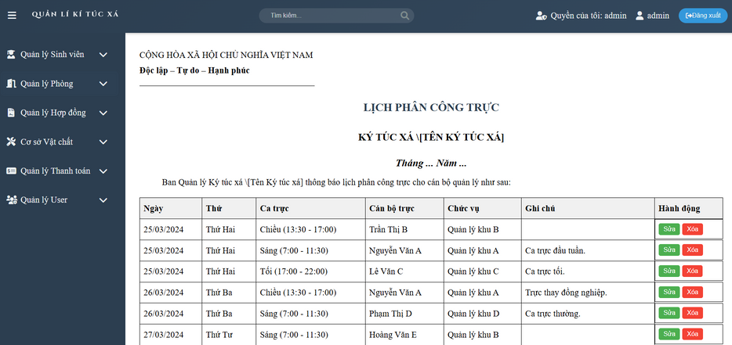
06
GIAO DIEN UNG DUNG

Slide 7
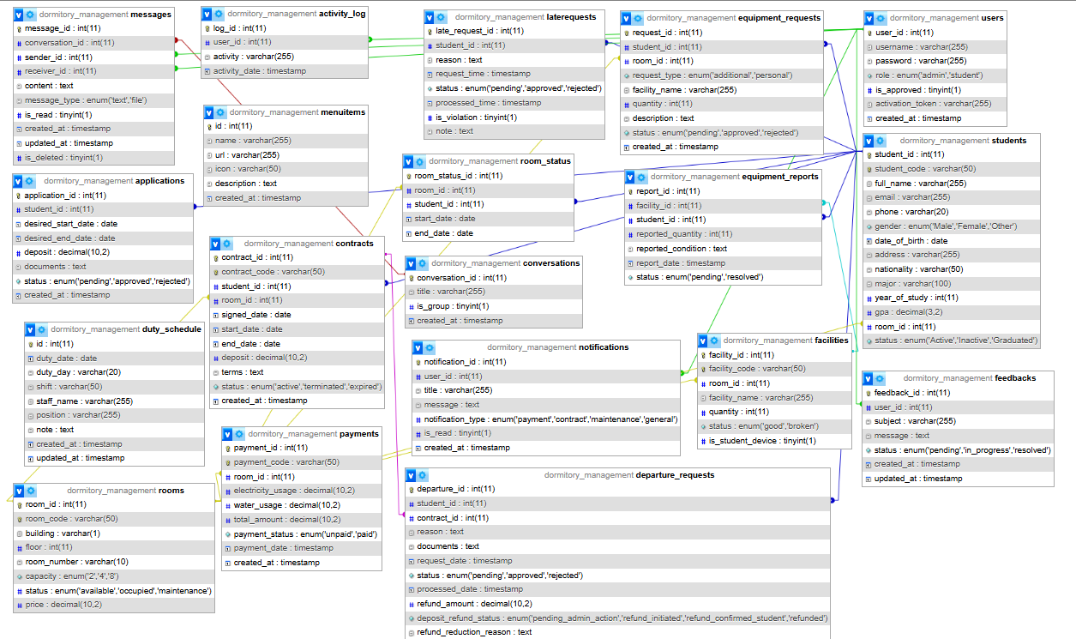
07
MÔ HÌNH DỮ LIỆU

Slide 8
08
KẾT QUẢ ĐẠT ĐƯỢC
"Đã xây dựng thành công ứng dụng với các chức năng cơ bản theo yêu cầu."
"Giao diện thân thiện, dễ sử dụng."
"Đảm bảo các yêu cầu về bảo mật ở mức cơ bản."
"Hoàn thành báo cáo, tài liệu thiết kế."
Tuy nhiên vẫn còn một số hạn chế như lập trình chưa tối ưu, còn nhiều điểm cần phát huy hơn nữa,..

Slide 9

09
HƯỚNG PHÁT TRIỂN
"Bổ sung các chức năng nâng cao: thanh toán trực tuyến, gửi email
"Phát triển ứng dụng di động (mobile app)."
"Cải thiện giao diện, tối ưu hóa trải nghiệm người dùng."
"Nâng cao bảo mật."
"Tích hợp với các hệ thống khác của nhà trường (ví dụ: hệ thống quản lý đào tạo)."

Slide 10
10
DEMO

Slide 11
THANK YOU
Cảm ơn thầy cô và các bạn đã lắng nghe

Slide 12
QUY TRÌNH MÃ HÓA
🔹 Bước 1: Người dùng chọn tệp/thư mục cần mã hóa.
🔹 Bước 2: Nhập mật khẩu bảo vệ dữ liệu.
🔹 Bước 3: Chương trình tạo khóa AES từ mật khẩu, salt, nonce.
🔹 Bước 4: Mã hóa dữ liệu bằng AES-GCM, sinh mã xác thực (Tag).
🔹 Bước 5: Ghi file mã hóa ra đĩa với định dạng .enc.

